Slide 1




«МЫ ВСЕ МОЖЕМ!»
«СЧАСТЬЕ ДЕТЕЙ –
В НАШИХ РУКАХ!»
)
Визитная карточка МКДОУ д/с «Солнышко»
Автор презентации -заведующая МКДОУ д/с «Солнышко» В.А.Толова

Slide 2
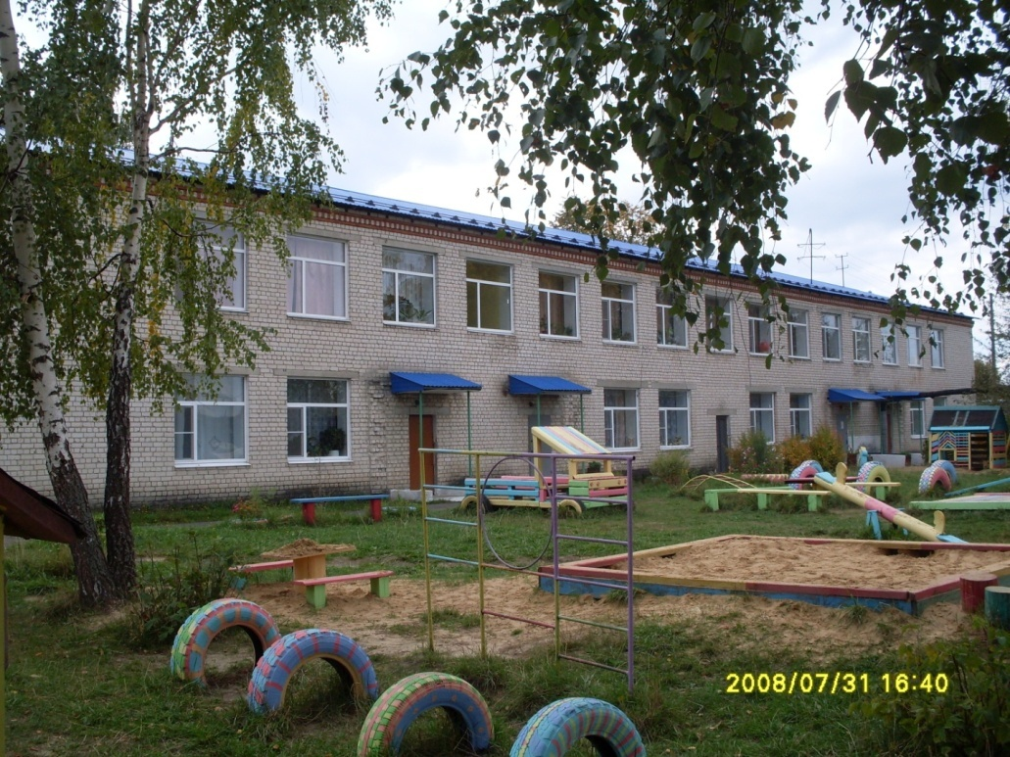
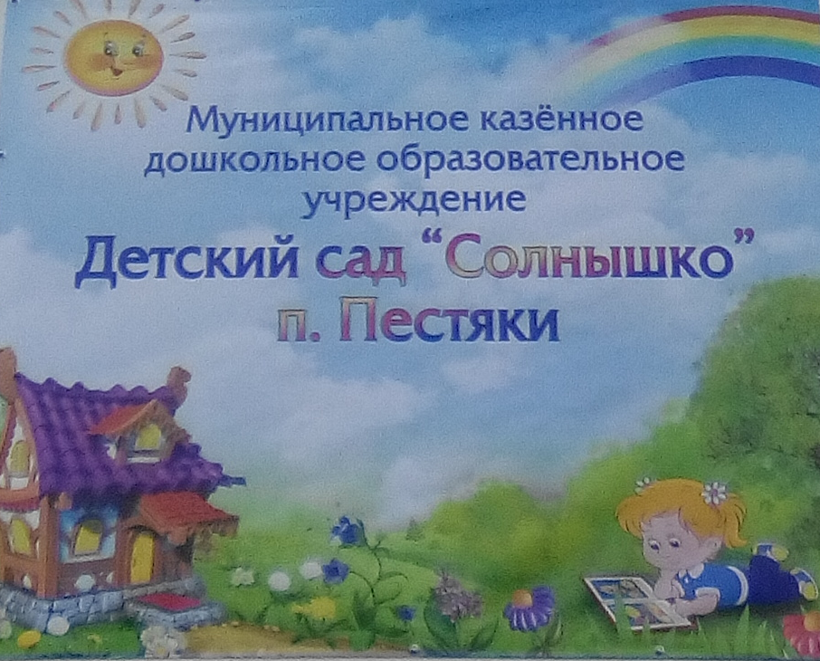
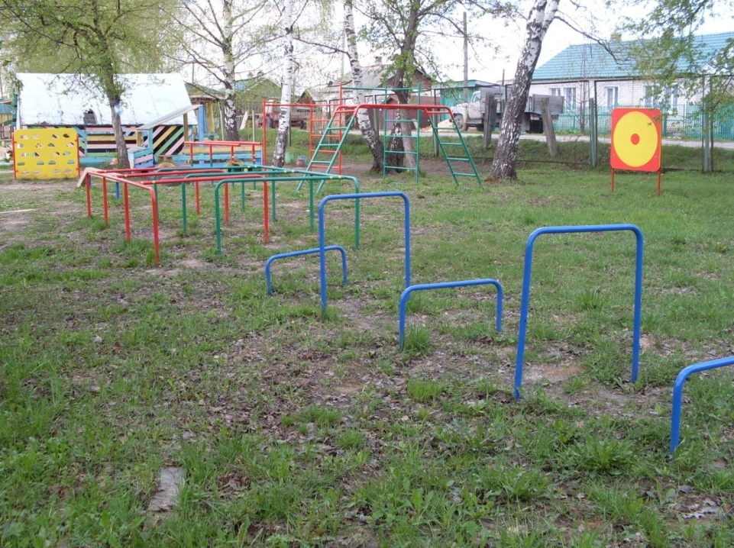
МКДОУ д/с “Солнышко”
приветствует Вас!
Здесь хорошо любому человечку!
Девиз у нас и мудрый, и простой:
Работать так, чтоб каждому сердечку
Суметь найти свой ключик золотой!

Slide 3


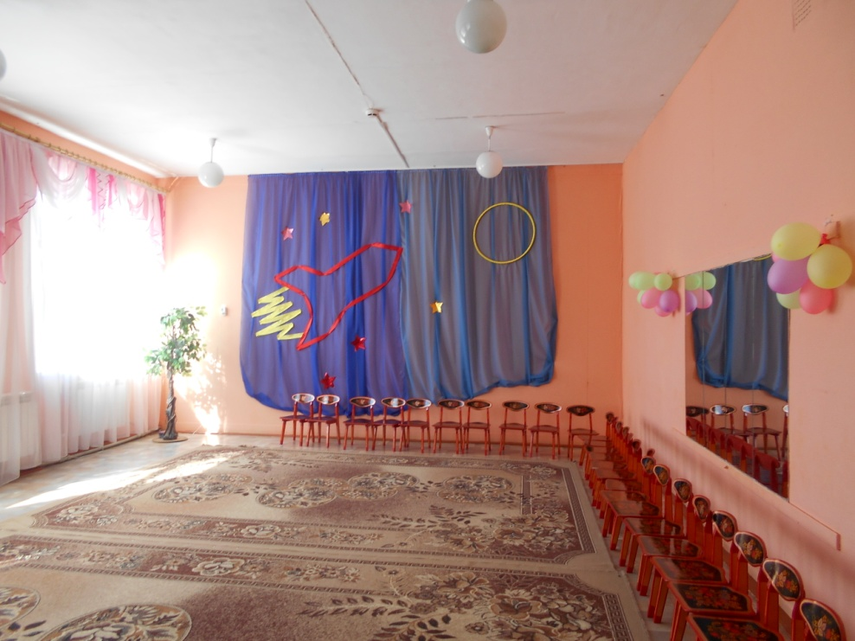
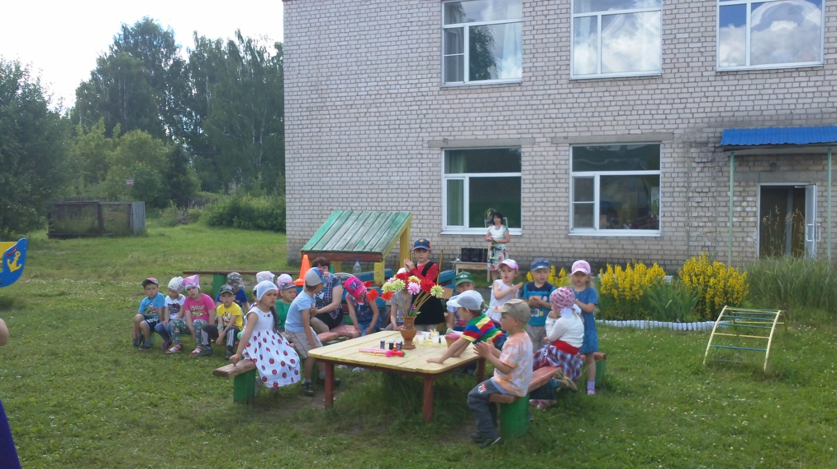

Детский сад сегодня!
В царстве детства вечный праздник, Нам комфортно и чудесно! Наш любимый детский сад, Здесь нам очень интересно интересно

Slide 4
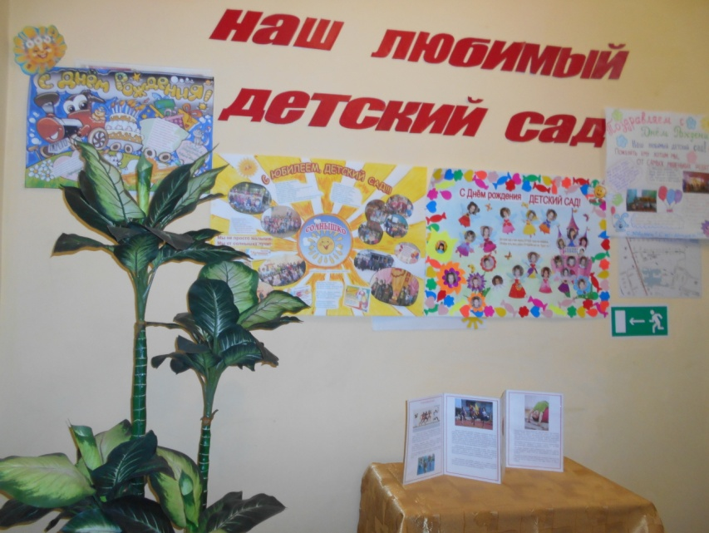
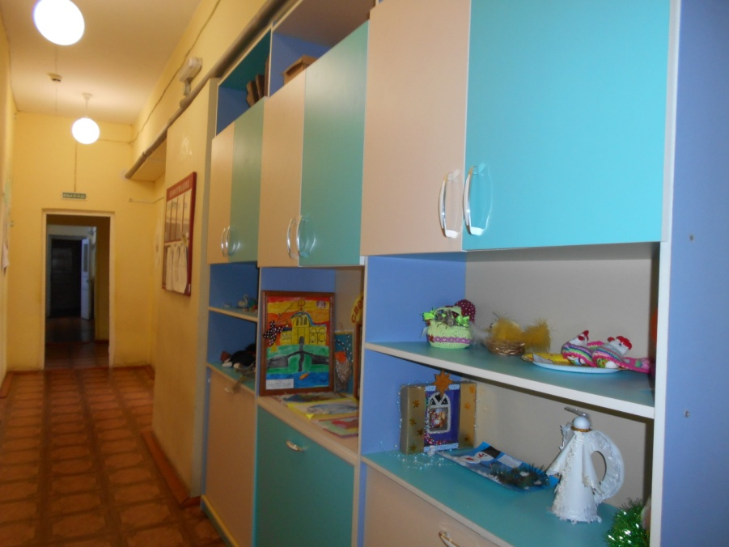
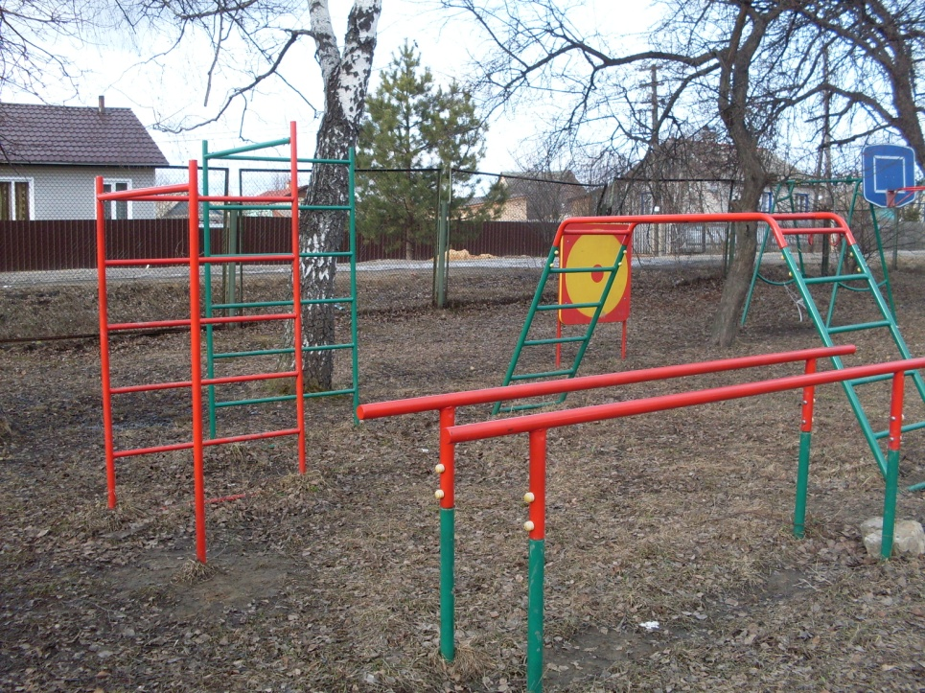
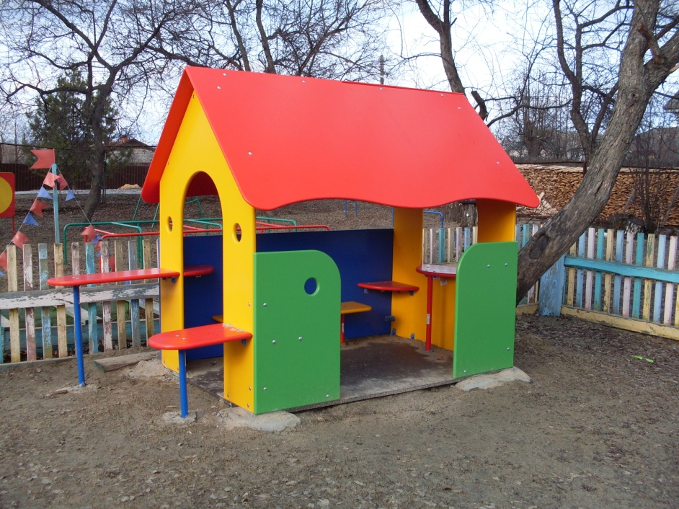
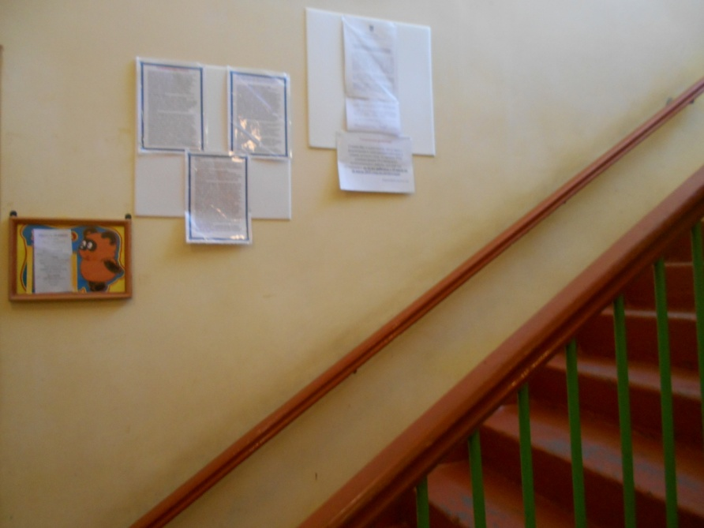
Приглашаем в страну детства

Slide 5
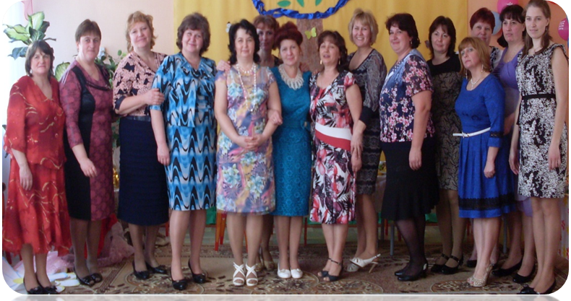
Наш дружный коллектив
Воспитатели главные люди в саду,
Их добрейшие руки привыкли
к труду,
Все отдали они дорогим малышам,
И за каждую кроху болеет душа,
Проработали много они или мало,
Все они молодцы, «многодетные мамы».

Slide 6
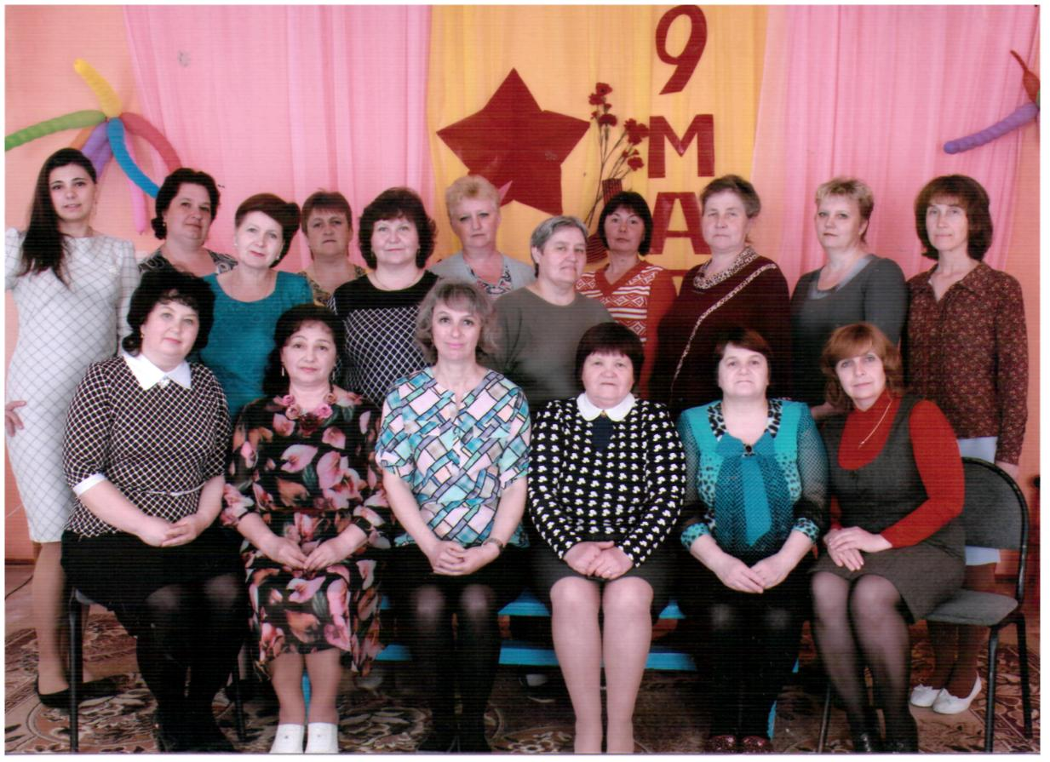

Slide 7
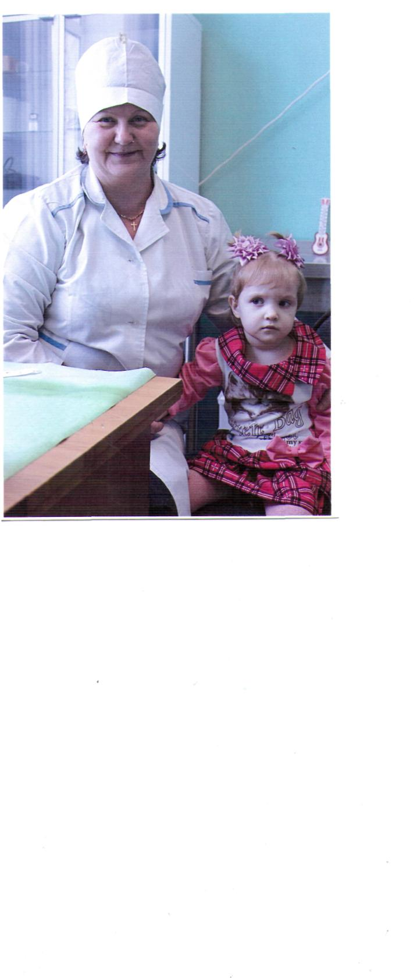
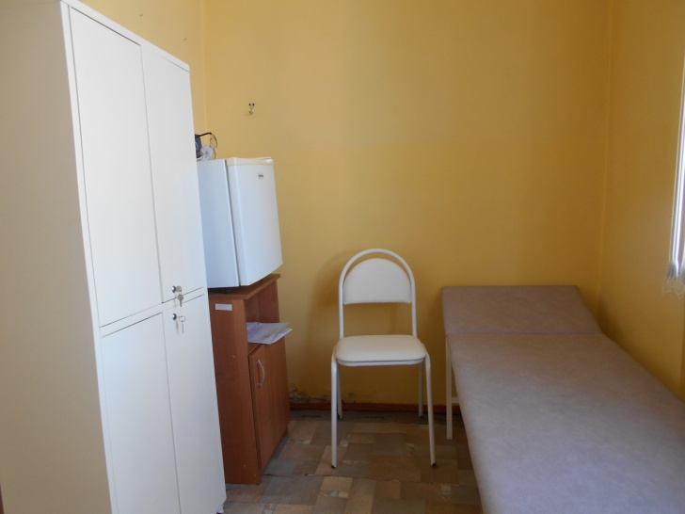
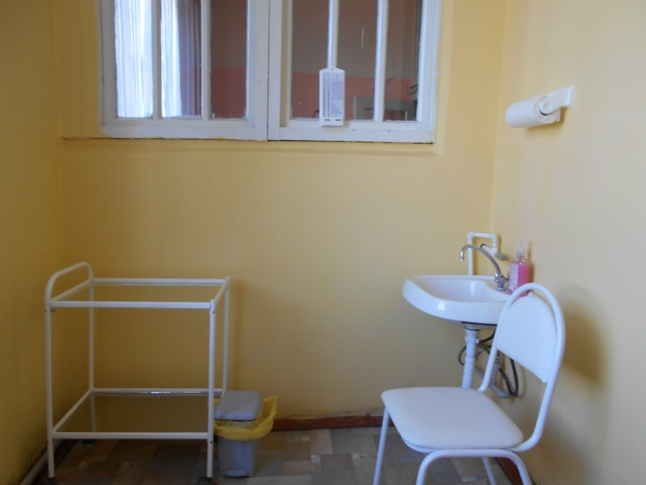
Медицинская сестра
Кочеткова Татьяна Васильевна
Раздает всем витаминки,
Проверяет ротик, спинки,
Нежно делает уколы,
Ане, Саше, Рите, Коле,
Чистотой сияет сад
и не надо нам наград,
Лишь бы были наши дети
Здоровее всех на свете.

Slide 8
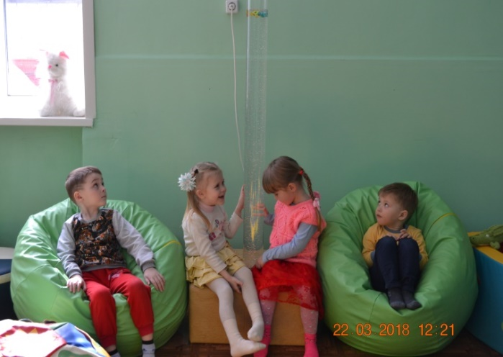
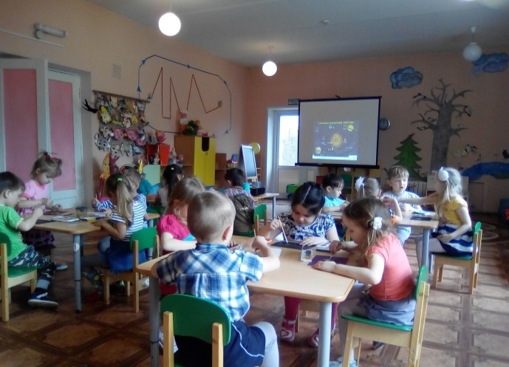
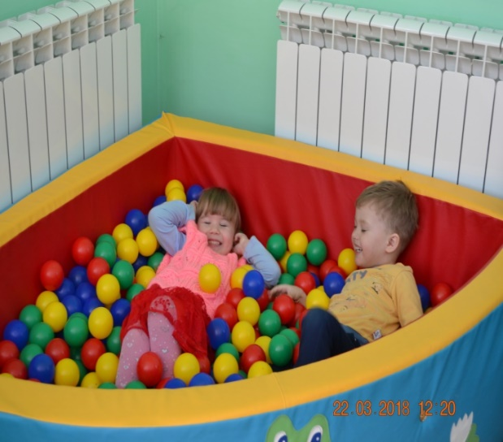
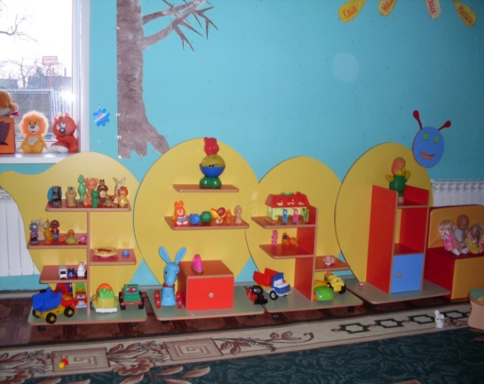
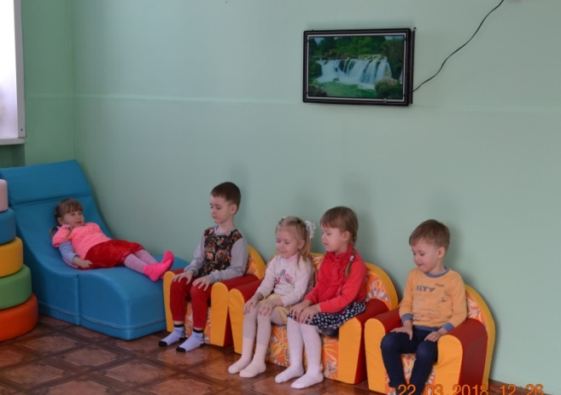
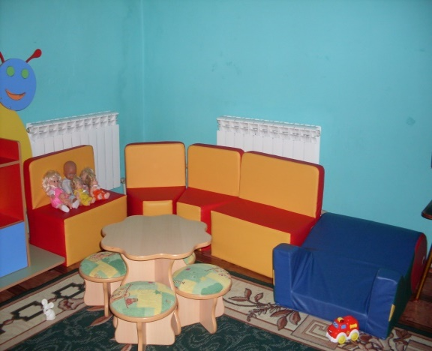
Нам комфортно и уютно , в нашем любимом детском саду!

Slide 9
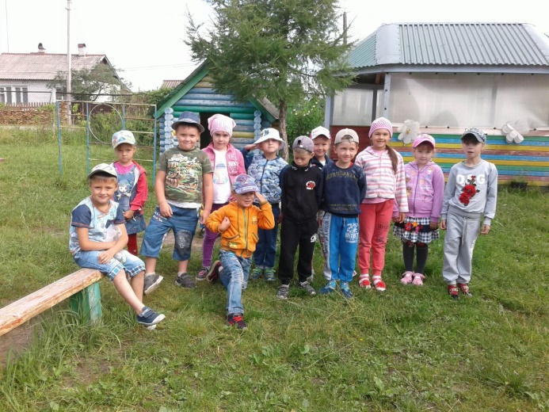
Детский сад страна веселья,
детства светлая страна!

Slide 10
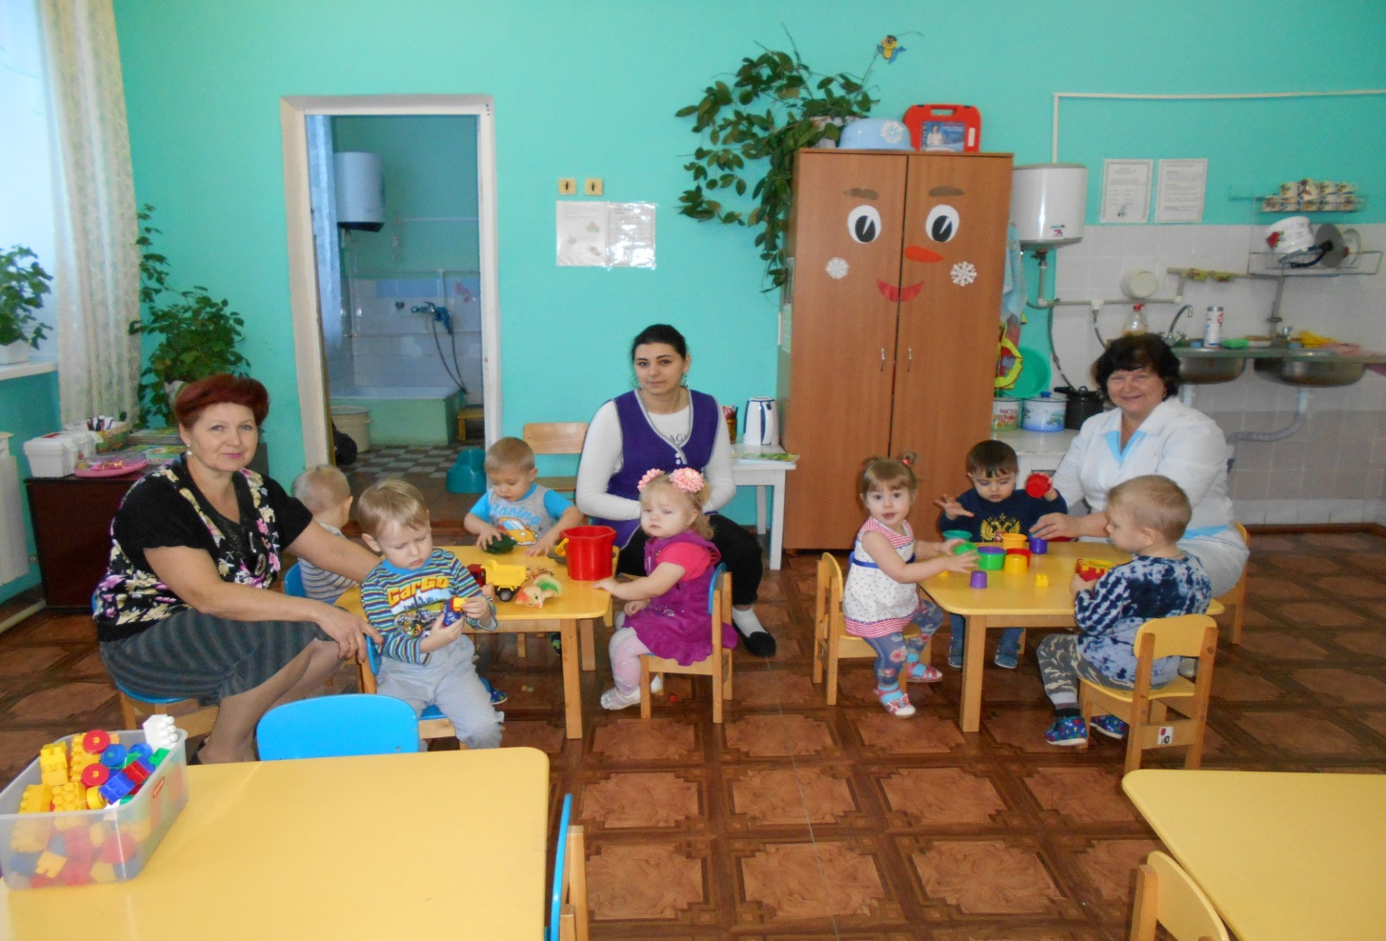
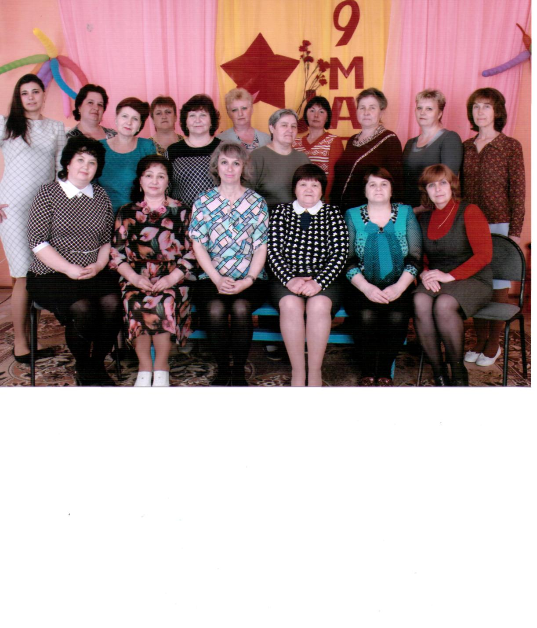
ВАС ПРИВЕТСТВУЮТ!!!
Первая младшая группа «Малышок»
Воспитатели: Гребнова Светлана Алексеевна,
Петрова Лидия Степановна,
Помощник воспитателя Молева Надежда Викторовна

Slide 11
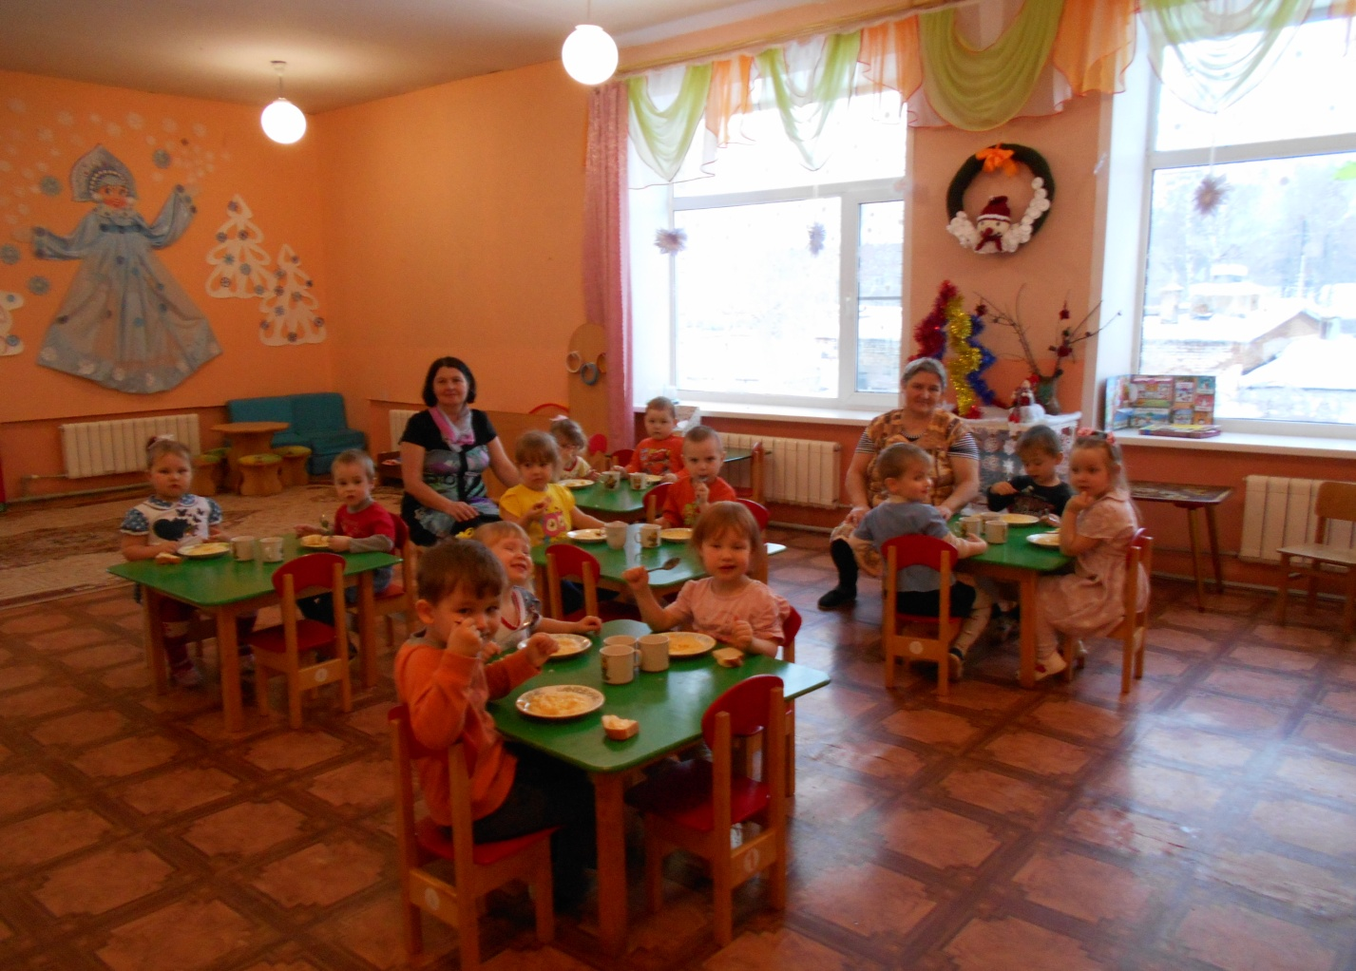
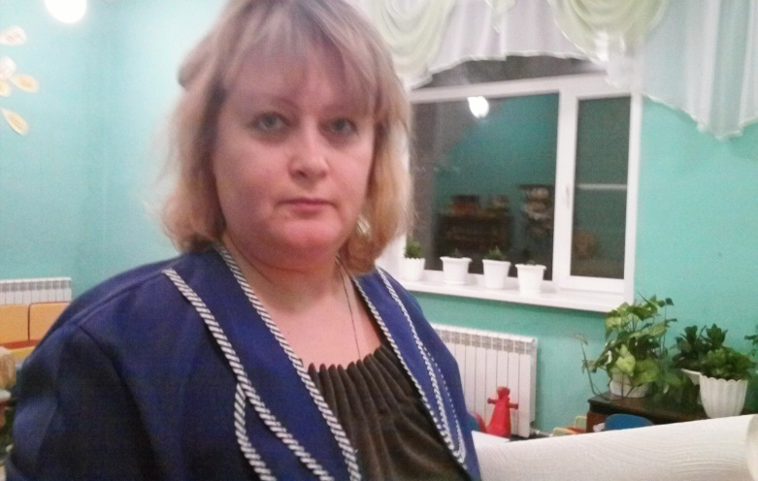
Вторая младшая группа «Ромашки»
Воспитатели: Волгина Светлана Валерьевна,
Девяткина Наталья Вячеславовна
Помощник воспитателя: Кручинина Наталья Степановна

Slide 12
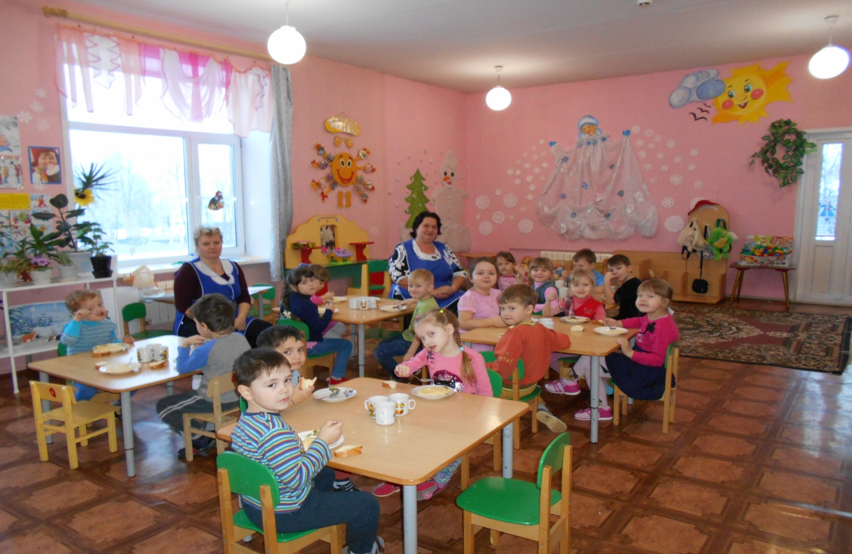
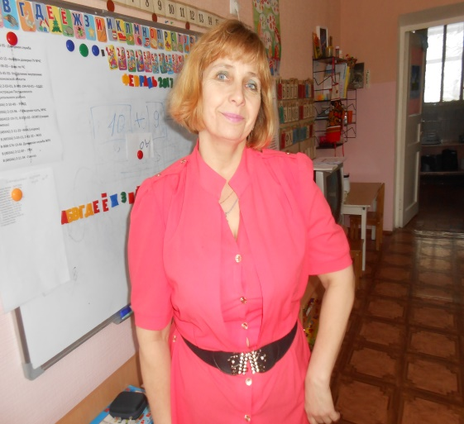
Средняя группа «Лучики »
Воспитатели: Сизова Галина Анатольевна,
Бокарева Александра Ивановна
Помощник воспитателя: Толстьева Марина Валентиновна

Slide 13
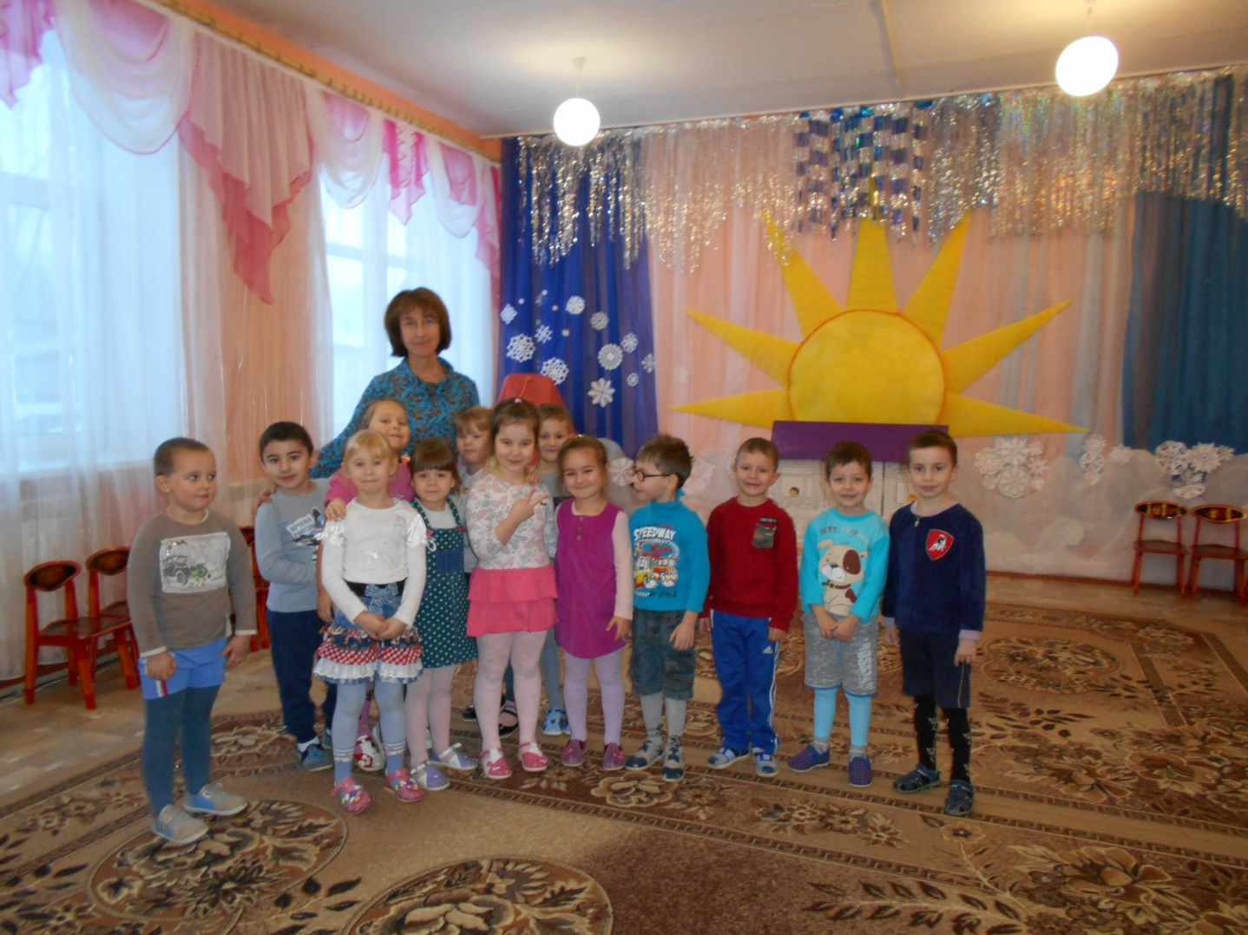
Старшая группа «Звёздочки»
Воспитатели: Железнова Елена
Александровна, Девяткина Наталья Вячеславовна
помощник воспитателя: Скорикова Любовь Валентиновна

Slide 14
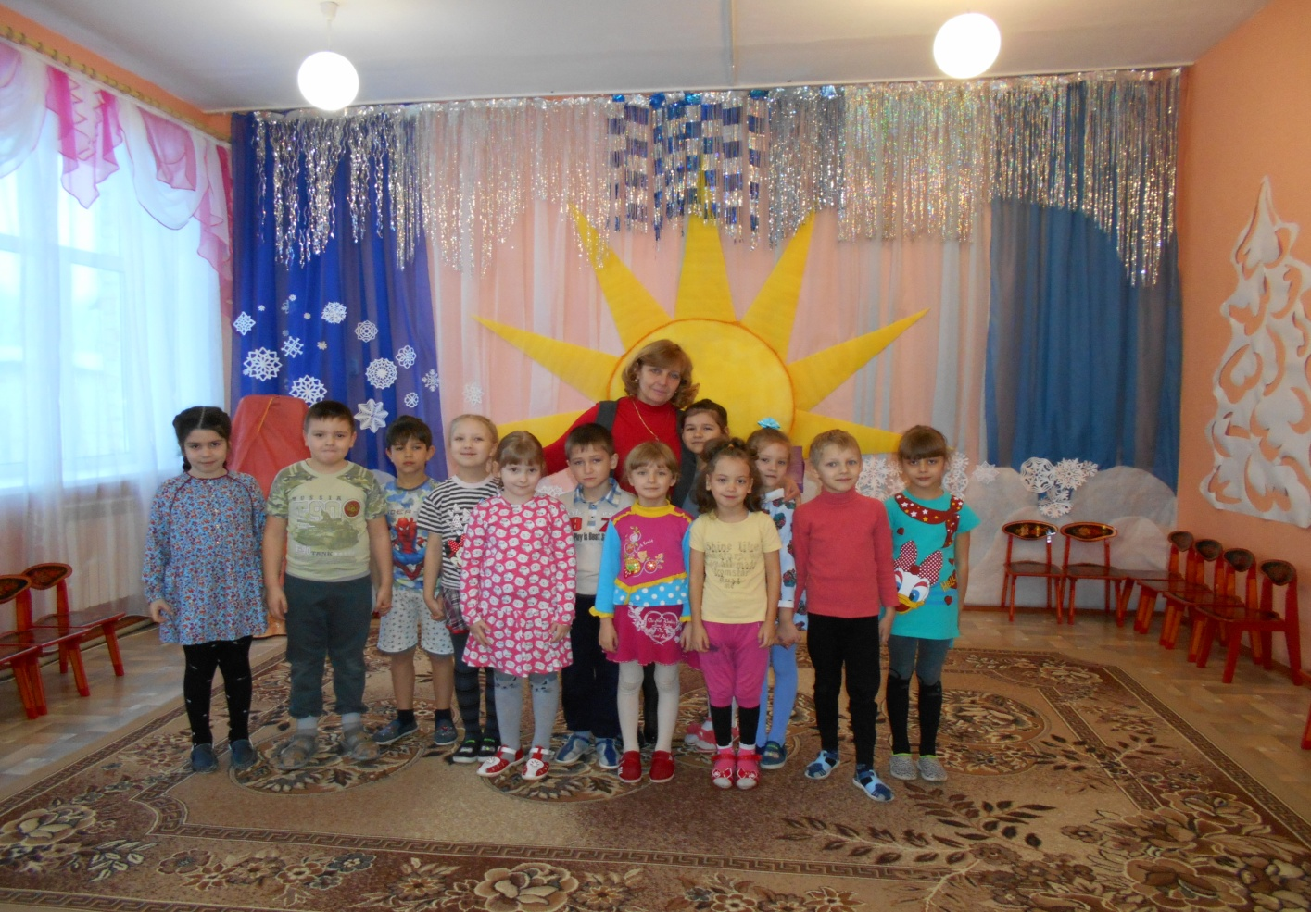
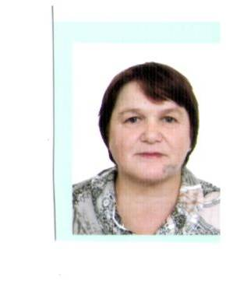
Подготовительная к школе группа
«Весёлые ребята»
Воспитатели: Краснова Галина Александровна,
Бпкарева Александра Ивановна
Помощник воспитателя: Грибкова Галина Викторовна

Slide 15
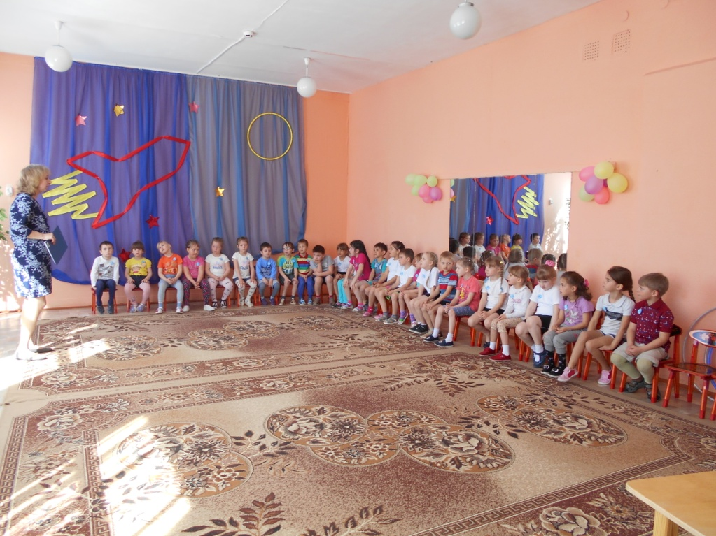
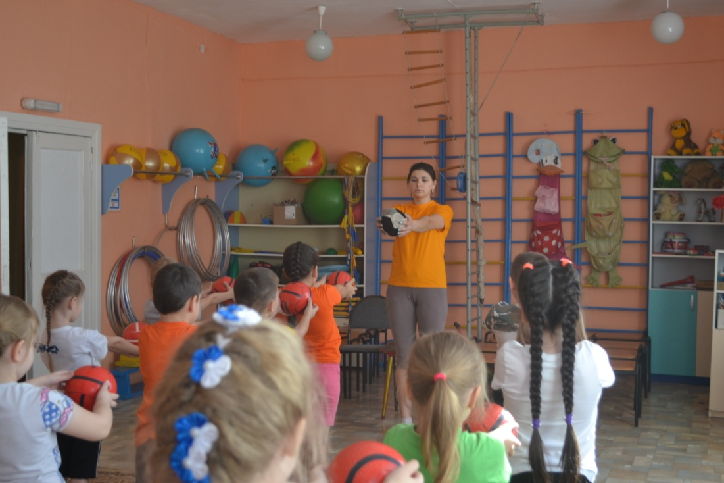
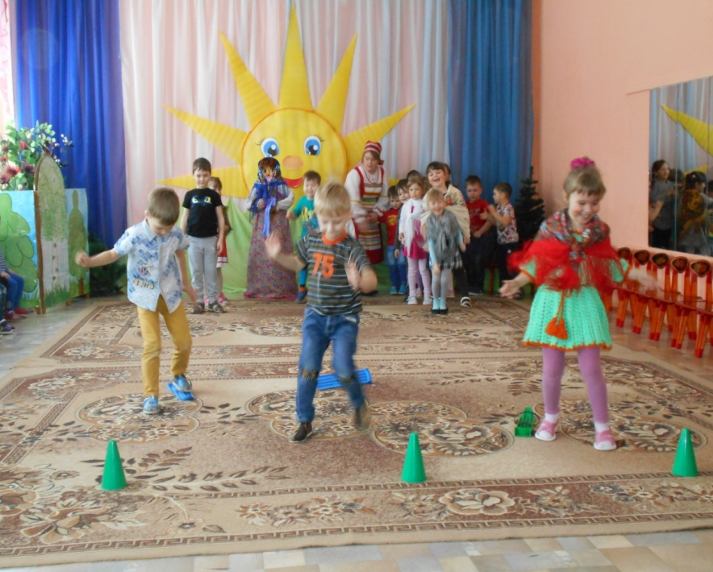
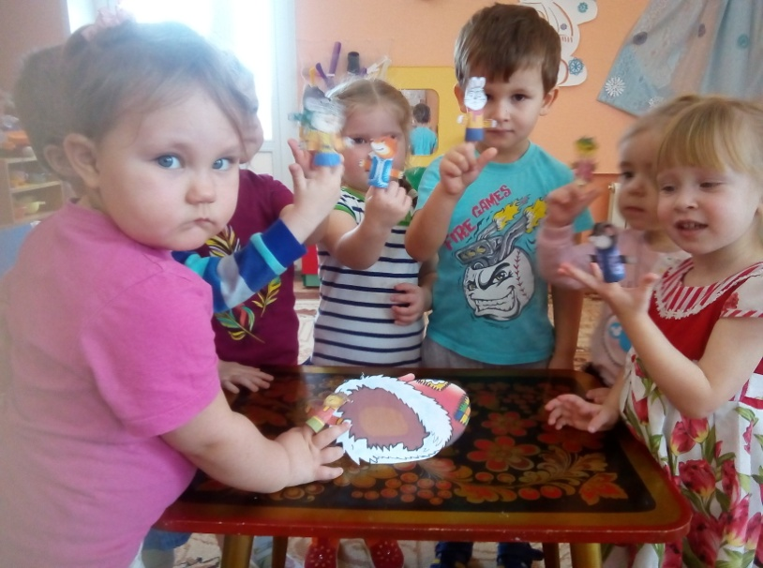
ЗАНЯТИЯ С ВОСПИТАТЕЛЯМИ
Воспитатели групп проводят занятия по развивающим и коррекционным программам, применяя к детям с ОВЗ принцип индивидуального подхода.

Slide 16
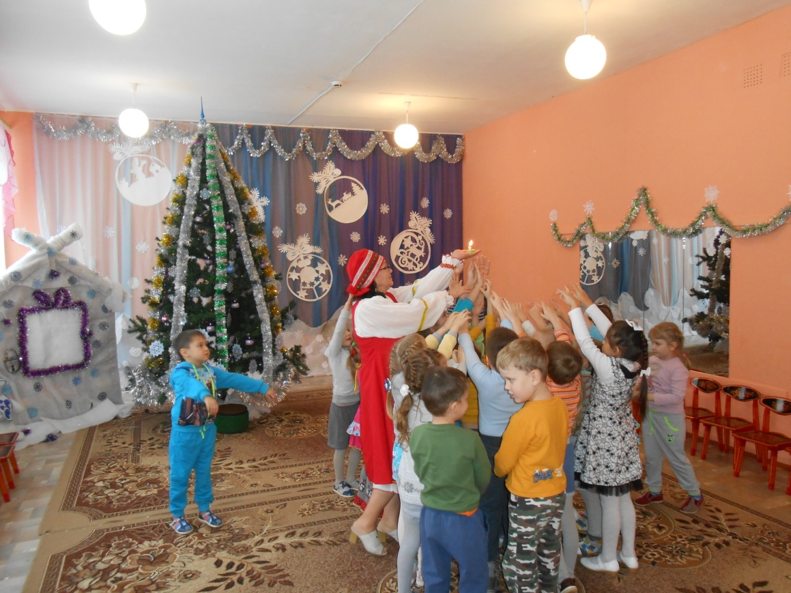
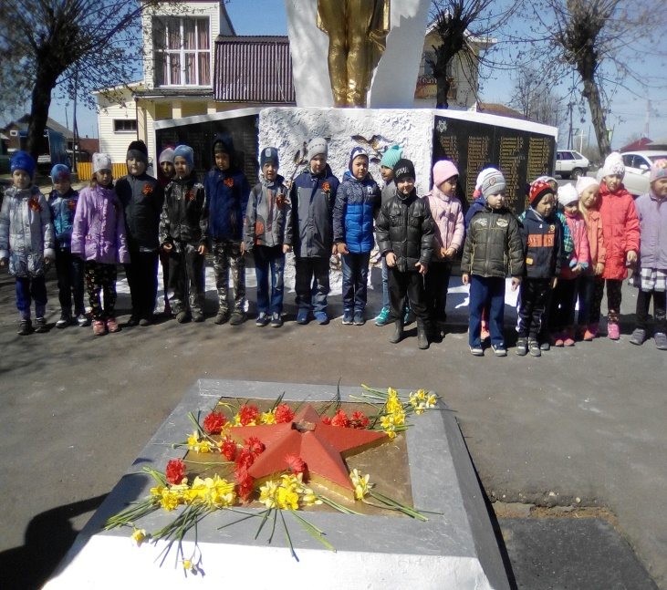
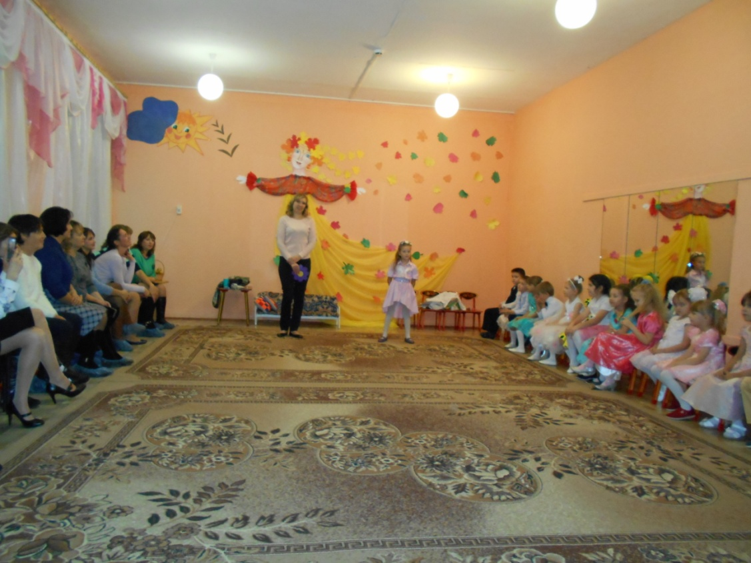
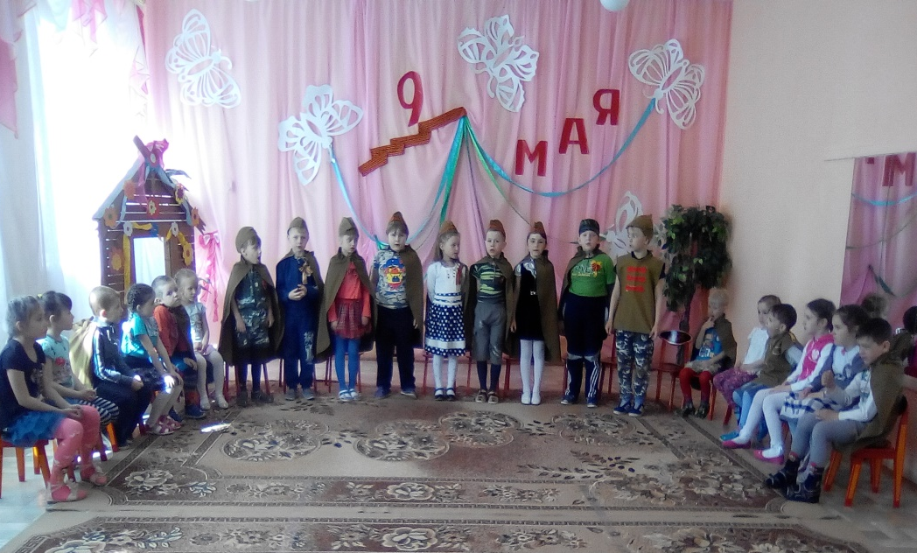
Наши праздники

Slide 17
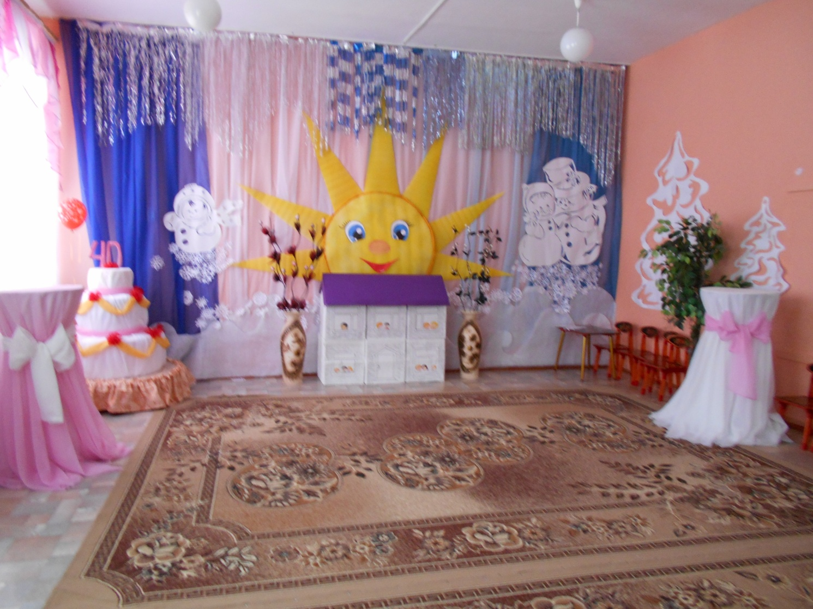
27декабря 2018года МКДОУ «Солнышко» отметил 40летний юбилей

Slide 18
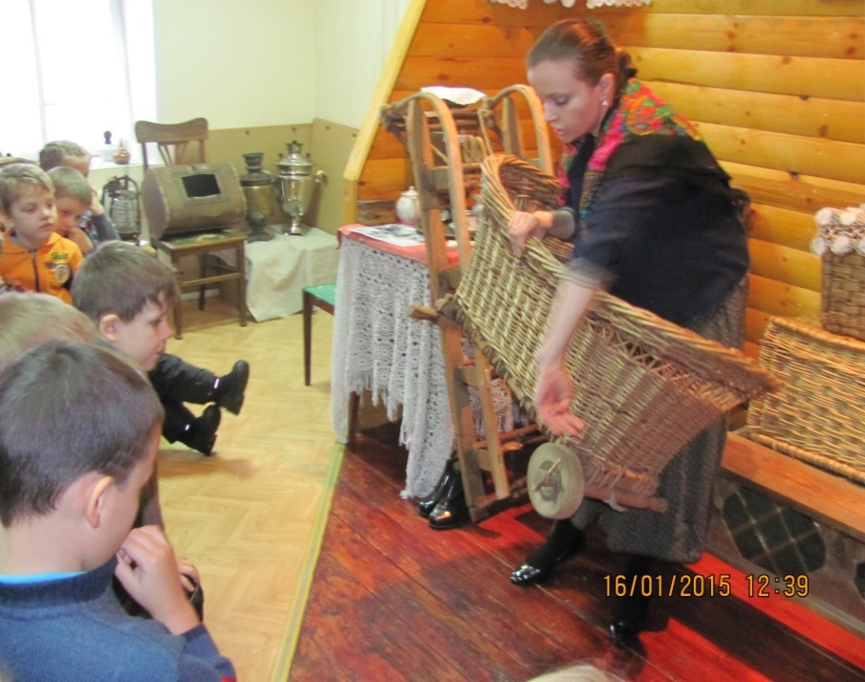
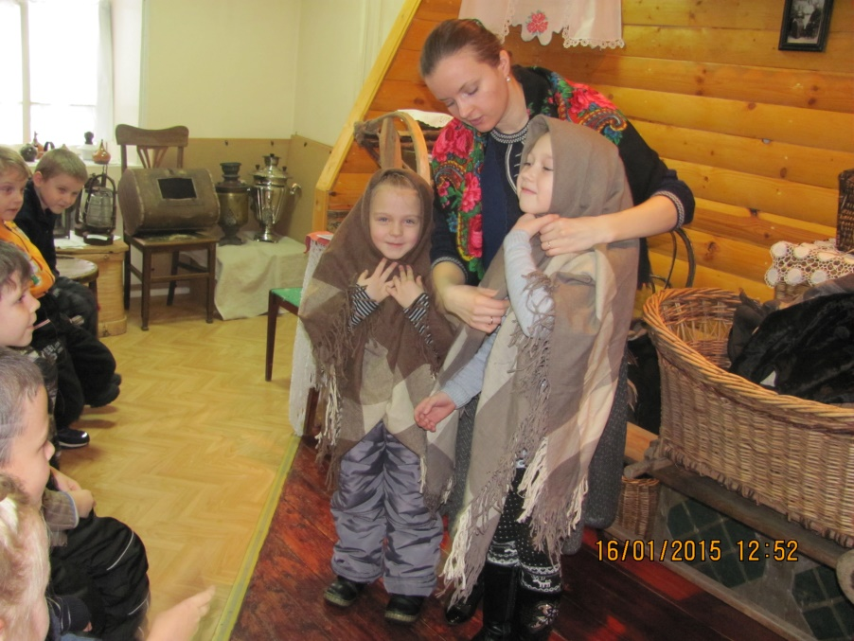
Наш социум – это районный краеведческий музей

Slide 19
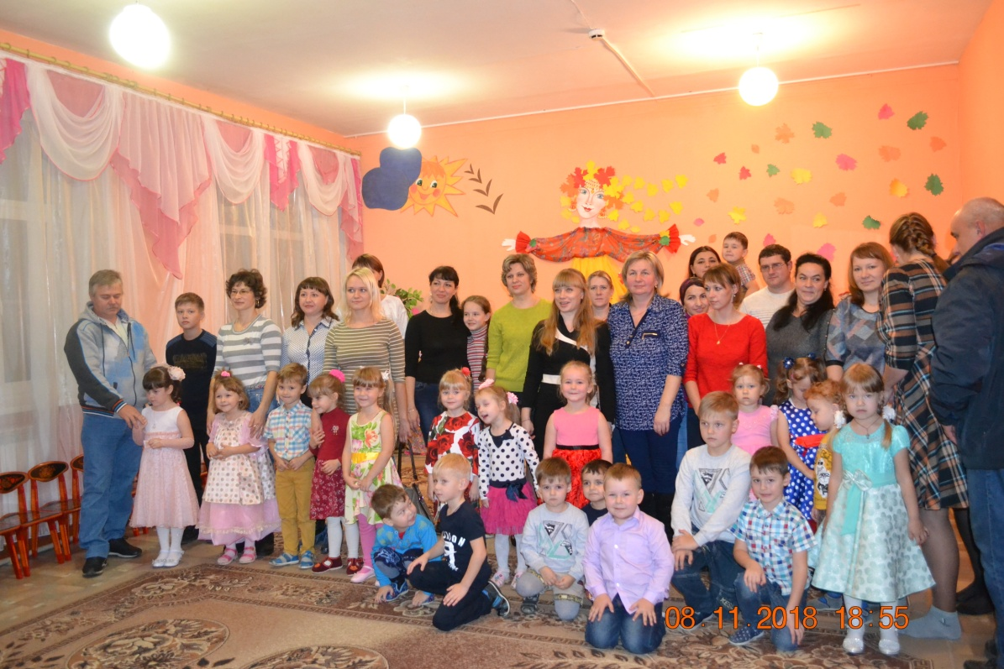
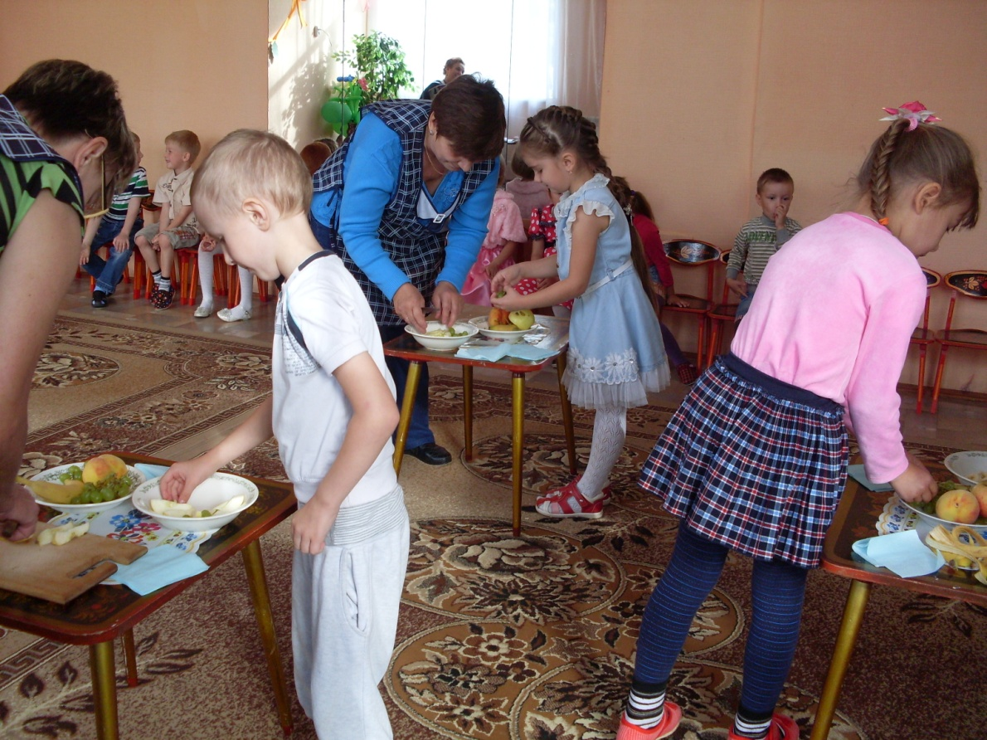
Сотрудничество с родителями помогает создавать эмоциональную и нравственную семейную атмосферу и, способствует повышению компетентности родителей.

Slide 20
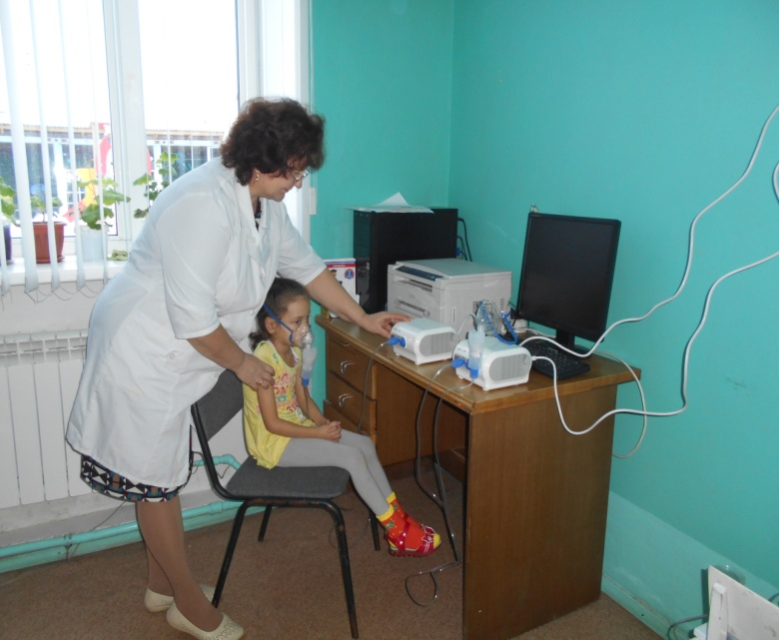
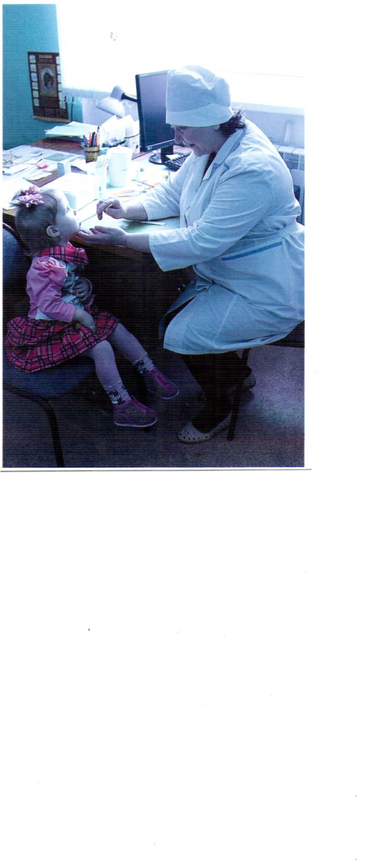
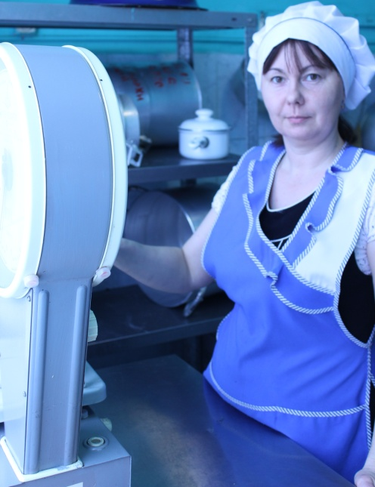
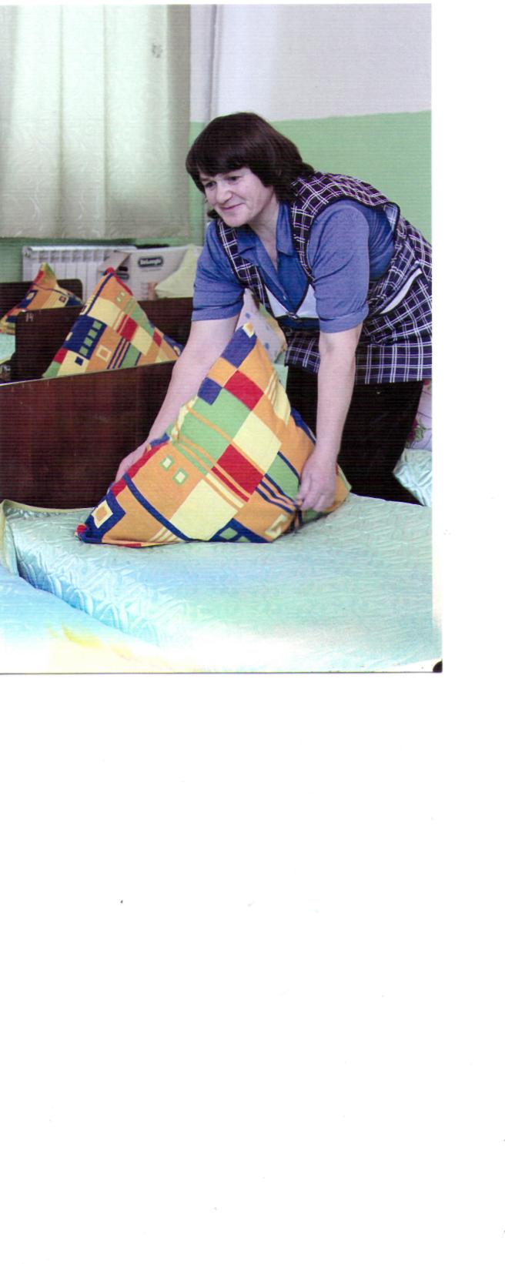
Сегодня созданы оптимальные условия для самореализации личности ребенка. Современная мебель, модули, достаточное количество игрушек, развивающих игр делает пребывание дошкольника не только комфортным, но и благоприятным для развития

Slide 21
В 2017 ГОДУ В НАШЕМ ДЕТСКОМ САДУ ОТКРЫТА СЕНСОРНАЯ КОМНАТА
Это организованная особым образом окружающая среда, состоящая. Из большого количества различного вида стимуляторов, которые воздействуют на органы зрения, слуха, обоняния, тактильные и вестибулярные рецепторы
МИССИЯ: Создание оптимальных условий детям с разными возможностями для формирования и развития их жизненных компетентностей, способствующих социальной адаптации и интеграции в общество.

Slide 22
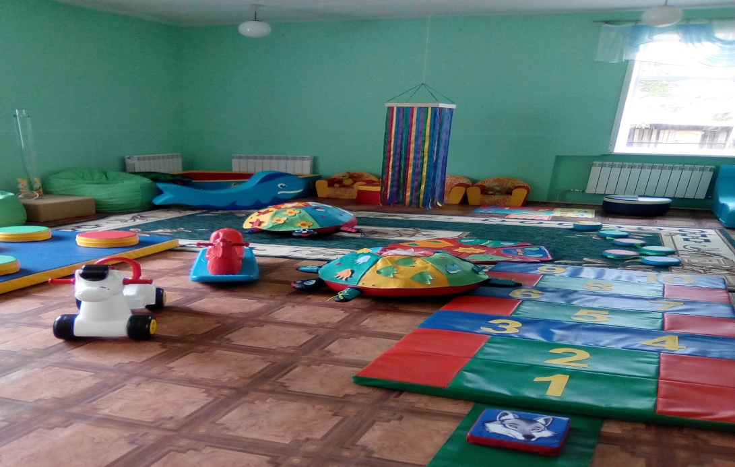
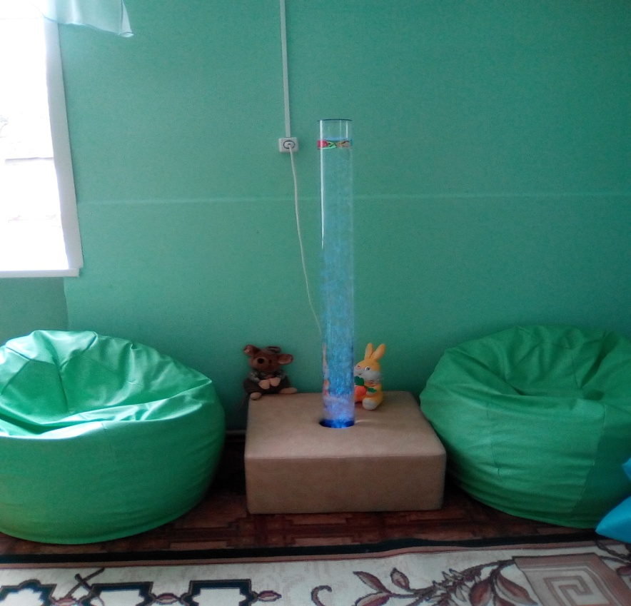
Одним из компонентов создания психологической и физической разгрузки является наличие мягкой среды. Все изделия мягкой обстановки решены в спокойных тонах
Мягкий зелёный ковёр – создаёт комфорт и уют в комнате
Мягкие кресла –принимают форму тела, снимают мышечное напряжение, особенно эффективно для детей с опорно- двигательными нарушениями.

Slide 23

Сухой бассейн – спобствует развитию моторики, координации движений. Находясь в бассейне, дети получают точечный массаж всего тела.
Воздушно-пузырьковая колонна с меняющейся подсветкой, успокаивает и стабилизирует, это мощное
релаксирующее средство

Slide 24


